Slide 1

MANUAL
CONVERSIÓN UNIDADES SOAP JAVA
INTEGRANTES: FLORES CAETANO MORALES ANTHONY
NARVAEZ LEONARDO
FECHA: 27/10/2026
ING: CAMPAÑA MAURICIO
1

Slide 2

DESARROLLO
  OBJETIVO
  CREACIÓN DEL SERVIDOR SOAP EN JAVA
  CREACIÓN DEL PROYECTO – CLIENTE CONSOLA
  CREACIÓN DEL PROYECTO – CLIENTE ESCRITORIO
  CREACIÓN DEL PROYECTO – CLIENTE WEB
  CREACIÓN DEL PROYECTO – CLIENTE MÓVIL
CONCLUSIONES
RECOMENDACIONES
2

Slide 3
DESARROLLO
DESARROLLO
  OBJETIVO
  CREACIÓN DEL SERVIDOR SOAP
  CREACIÓN DEL PROYECTO – CLIENTE CONSOLA
  CREACIÓN DEL PROYECTO – CLIENTE ESCRITORIO
  CREACIÓN DEL PROYECTO – CLIENTE WEB
  CREACIÓN DEL PROYECTO – CLIENTE MÓVIL
CONCLUSIONES
RECOMENDACIONES
1.1 OBJETIVO
Desarrollar e implementar un Web Service utilizando SOAP mediante JAVA para realizar conversiones de unidades de longitud, masa y temperatura, consumido desde clientes de consola, escritorio, web y móvil.

Slide 4

DESARROLLO
DESARROLLO
  OBJETIVO
  CREACIÓN DEL SERVIDOR SOAP
  CREACIÓN DEL PROYECTO – CLIENTE CONSOLA
  CREACIÓN DEL PROYECTO – CLIENTE ESCRITORIO
  CREACIÓN DEL PROYECTO – CLIENTE WEB
  CREACIÓN DEL PROYECTO – CLIENTE MOVIL
CONCLUSIONES
RECOMENDACIONES
1.2.1 Servidor Payara
En primer lugar, en Apache NetBeans, en la sección de Servicios se crea un servidor, específicamente Payara.

Slide 5
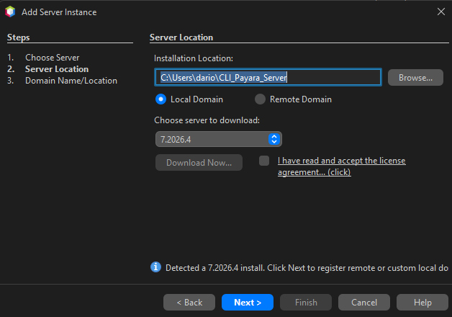
DESARROLLO
DESARROLLO
  OBJETIVO
  CREACIÓN DEL SERVIDOR SOAP
  CREACIÓN DEL PROYECTO – CLIENTE CONSOLA
  CREACIÓN DEL PROYECTO – CLIENTE ESCRITORIO
  CREACIÓN DEL PROYECTO – CLIENTE WEB
  CREACIÓN DEL PROYECTO – CLIENTE MOVIL
CONCLUSIONES
RECOMENDACIONES
Se selecciona la versión de Payara Server a instalar (Payara 6 Community Edition), se aceptan los términos de condiciones y se selecciona un directorio donde instalar el servidor.

Slide 6
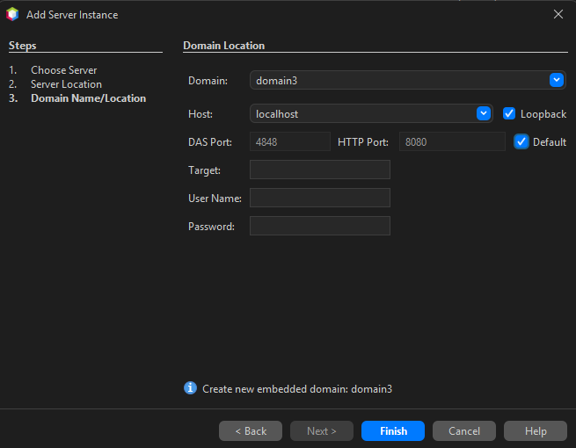
DESARROLLO
DESARROLLO
  OBJETIVO
  CREACIÓN DEL SERVIDOR SOAP
  CREACIÓN DEL PROYECTO – CLIENTE CONSOLA
  CREACIÓN DEL PROYECTO – CLIENTE ESCRITORIO
  CREACIÓN DEL PROYECTO – CLIENTE WEB
  CREACIÓN DEL PROYECTO – CLIENTE MOVIL
CONCLUSIONES
RECOMENDACIONES
Para terminar la configuración del servidor de payara se configura un nombre de dominio, un host (en nuestro caso, loopback) y se cambian los puertos si se desea.

Slide 7

DESARROLLO
DESARROLLO
  OBJETIVO
  CREACIÓN DEL SERVIDOR SOAP
  CREACIÓN DEL PROYECTO – CLIENTE CONSOLA
  CREACIÓN DEL PROYECTO – CLIENTE ESCRITORIO
  CREACIÓN DEL PROYECTO – CLIENTE WEB
  CREACIÓN DEL PROYECTO – CLIENTE MOVIL
CONCLUSIONES
RECOMENDACIONES
1.2.2 Creación del Proyecto
Una vez creado el servidor, se crea un proyecto Java, Web Application

Slide 8

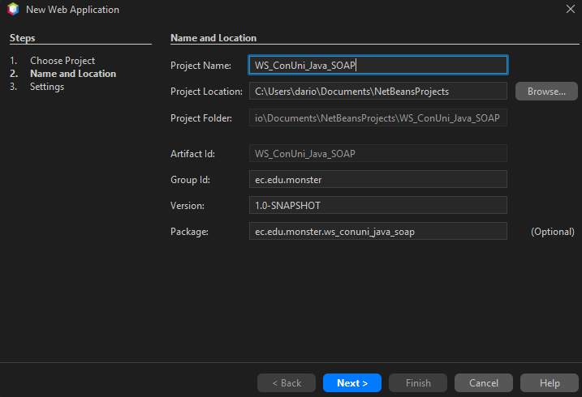
DESARROLLO
DESARROLLO
  OBJETIVO
  CREACIÓN DEL SERVIDOR SOAP
  CREACIÓN DEL PROYECTO – CLIENTE CONSOLA
  CREACIÓN DEL PROYECTO – CLIENTE ESCRITORIO
  CREACIÓN DEL PROYECTO – CLIENTE WEB
  CREACIÓN DEL PROYECTO – CLIENTE MOVIL
CONCLUSIONES
RECOMENDACIONES
Se aplica el nombre del proyecto como ‘WS_ConversorUnidades_Java_SOAP’, y se configura el grupo como ‘ec.edu.monster’
Se selecciona nuestro Servidor Payara creado y Jakarta EE 10 como conjunto de desarrollo de aplicaciones Java.

Slide 9

DESARROLLO
DESARROLLO
  OBJETIVO
  CREACIÓN DEL SERVIDOR SOAP
  CREACIÓN DEL PROYECTO – CLIENTE CONSOLA
  CREACIÓN DEL PROYECTO – CLIENTE ESCRITORIO
  CREACIÓN DEL PROYECTO – CLIENTE WEB
  CREACIÓN DEL PROYECTO – CLIENTE MOVIL
CONCLUSIONES
RECOMENDACIONES
ESTRUCTURA MVC
Aplicando un patrón arquitectónico MVC junto a otras capas se configuran los paquetes principales.

Slide 10
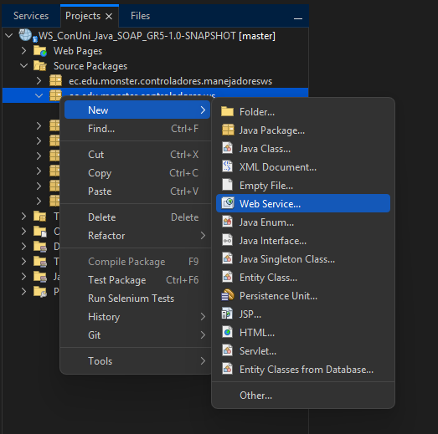
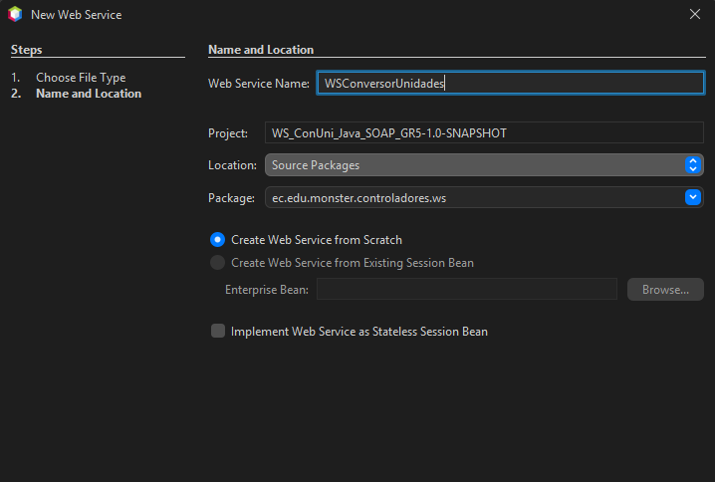
DESARROLLO
DESARROLLO
  OBJETIVO
  CREACIÓN DEL SERVIDOR SOAP
  CREACIÓN DEL PROYECTO – CLIENTE CONSOLA
  CREACIÓN DEL PROYECTO – CLIENTE ESCRITORIO
  CREACIÓN DEL PROYECTO – CLIENTE WEB
  CREACIÓN DEL PROYECTO – CLIENTE MOVIL
CONCLUSIONES
RECOMENDACIONES
1.2.3 Creación del WebService
Dentro del paquete controladores.ws se crea un webservice.
Se configura el web service con su nombre WSConversorUnidades.

Slide 11
DESARROLLO
DESARROLLO
  OBJETIVO
  CREACIÓN DEL SERVIDOR SOAP
  CREACIÓN DEL PROYECTO – CLIENTE CONSOLA
  CREACIÓN DEL PROYECTO – CLIENTE ESCRITORIO
  CREACIÓN DEL PROYECTO – CLIENTE WEB
  CREACIÓN DEL PROYECTO – CLIENTE MOVIL
CONCLUSIONES
RECOMENDACIONES
Se codifica el webservice bajo los siguientes lineamientos
1. Se dejan preparadas las siguientes importaciones que se encargarán de gestionar toda la lógica.
package ec.edu.monster.controladores.ws; import ec.edu.monster.modelos.utilidades.enums.UnidadTemperatura; import ec.edu.monster.modelos.utilidades.enums.UnidadMasa; import ec.edu.monster.modelos.utilidades.enums.UnidadLongitud; import ec.edu.monster.modelos.utilidades.ConversorTemperatura; import ec.edu.monster.modelos.utilidades.ConversorMasa; import ec.edu.monster.modelos.utilidades.ConversorLongitud; import ec.edu.monster.servicios.ServicioConversor; import ec.edu.monster.modelos.utilidades.mapeadores.UnidadMapper; import ec.edu.monster.seguridad.AdministradorCredenciales; import ec.edu.monster.seguridad.AdministradorTokens; import jakarta.jws.WebService; import jakarta.jws.WebMethod; import jakarta.jws.WebParam;

Slide 12
DESARROLLO
DESARROLLO
  OBJETIVO
  CREACIÓN DEL SERVIDOR SOAP
  CREACIÓN DEL PROYECTO – CLIENTE CONSOLA
  CREACIÓN DEL PROYECTO – CLIENTE ESCRITORIO
  CREACIÓN DEL PROYECTO – CLIENTE WEB
  CREACIÓN DEL PROYECTO – CLIENTE MOVIL
CONCLUSIONES
RECOMENDACIONES
2. Se configura el endpoint de nuestro servicio web.
3. Se crean los atributos respectivos.
@WebService(serviceName = "WSConversorUnidades") public class WSConversorUnidades {
private final ServicioConversor<UnidadLongitud> servicioLongitud = new ServicioConversor<>(new ConversorLongitud()); private final ServicioConversor<UnidadMasa> servicioMasa = new ServicioConversor<>(new ConversorMasa()); private final ServicioConversor<UnidadTemperatura> servicioTemperatura = new ServicioConversor<>(new ConversorTemperatura());

Slide 13
DESARROLLO
DESARROLLO
  OBJETIVO
  CREACIÓN DEL SERVIDOR SOAP
  CREACIÓN DEL PROYECTO – CLIENTE CONSOLA
  CREACIÓN DEL PROYECTO – CLIENTE ESCRITORIO
  CREACIÓN DEL PROYECTO – CLIENTE WEB
  CREACIÓN DEL PROYECTO – CLIENTE MOVIL
CONCLUSIONES
RECOMENDACIONES
@WebMethod(operationName = "login") public String login( @WebParam(name = "usuario") String usuario, @WebParam(name = "contrasenia") String contrasenia){ if(AdministradorCredenciales.validarUsuario(usuario, contrasenia)){ return AdministradorToken.generarToken(); } throw new RuntimeException("Usuario/Contraseña incorrectas"); } @WebMethod(operationName = "cambiarContrasenia") public String cambiarContrasenia( @WebParam(name = "contraseniaActual") String contraseniaActual, @WebParam(name = "contraseniaNueva") String contraseniaNueva) { AdministradorCredenciales.cambiarContrasenia(contraseniaActual, contraseniaNueva); return "Contrasenia actualizada correctamente"; } @WebMethod(operationName = "convertirLongitud") public double convertirLongitud( @WebParam(name = "valor") double valor, @WebParam(name = "unidadInicial") String unidadInicial, @WebParam(name = "unidadFinal") String unidadFinal) { UnidadLongitud origen = UnidadMapper.toLongitud(unidadInicial); UnidadLongitud destino = UnidadMapper.toLongitud(unidadFinal); return servicioLongitud.convertir(valor, origen, destino); }
4. Se crean los métodos respectivos, incluyendo el de autenticación y el de cambiar contraseña.

Slide 14
DESARROLLO
DESARROLLO
  OBJETIVO
  CREACIÓN DEL SERVIDOR SOAP
  CREACIÓN DEL PROYECTO – CLIENTE CONSOLA
  CREACIÓN DEL PROYECTO – CLIENTE ESCRITORIO
  CREACIÓN DEL PROYECTO – CLIENTE WEB
  CREACIÓN DEL PROYECTO – CLIENTE MOVIL
CONCLUSIONES
RECOMENDACIONES
4. Se crean los métodos respectivos, incluyendo el de autenticación y el de cambiar contraseña.
@WebMethod(operationName = "convertirMasa") public double convertirMasa( @WebParam(name = "valor") double valor, @WebParam(name = "unidadInicial") String unidadInicial, @WebParam(name = "unidadFinal") String unidadFinal) { UnidadMasa origen = UnidadMapper.toMasa(unidadInicial); UnidadMasa destino = UnidadMapper.toMasa(unidadFinal); return servicioMasa.convertir(valor, origen, destino); } @WebMethod(operationName = "convertirTemperatura") public double convertirTemperatura( @WebParam(name = "valor") double valor, @WebParam(name = "unidadInicial") String unidadInicial, @WebParam(name = "unidadFinal") String unidadFinal) { UnidadTemperatura origen = UnidadMapper.toTemperatura(unidadInicial); UnidadTemperatura destino = UnidadMapper.toTemperatura(unidadFinal); return servicioTemperatura.convertir(valor, origen, destino); }

Slide 15
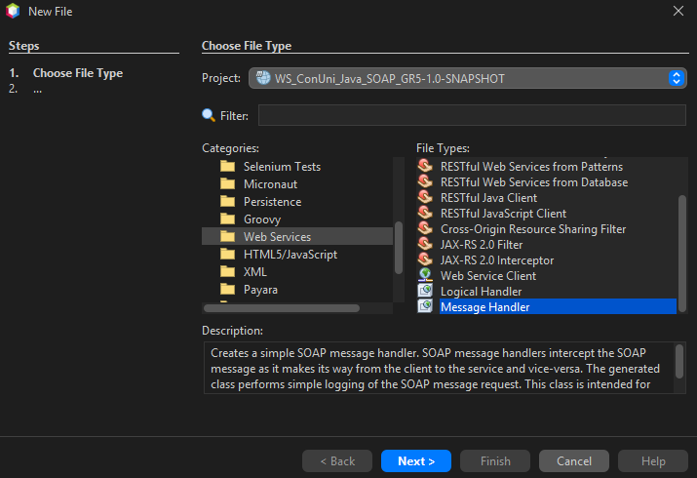
DESARROLLO
DESARROLLO
  OBJETIVO
  CREACIÓN DEL SERVIDOR SOAP
  CREACIÓN DEL PROYECTO – CLIENTE CONSOLA
  CREACIÓN DEL PROYECTO – CLIENTE ESCRITORIO
  CREACIÓN DEL PROYECTO – CLIENTE WEB
  CREACIÓN DEL PROYECTO – CLIENTE MOVIL
CONCLUSIONES
RECOMENDACIONES
1.2.4 Autenticación
Una clase importante a mencionar es el ManejadorAutenticacion.java, que sirve como un middleware en servicios SOAP con el fin de autenticar debidamente antes de permitir el paso a los métodos del WebService. Esta clase se crea en Web Services > Message Handler.

Slide 16
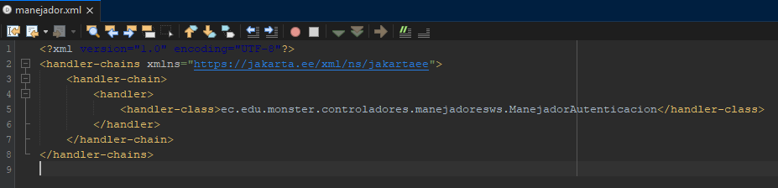
DESARROLLO
DESARROLLO
  OBJETIVO
  CREACIÓN DEL SERVIDOR SOAP
  CREACIÓN DEL PROYECTO – CLIENTE CONSOLA
  CREACIÓN DEL PROYECTO – CLIENTE ESCRITORIO
  CREACIÓN DEL PROYECTO – CLIENTE WEB
  CREACIÓN DEL PROYECTO – CLIENTE MOVIL
CONCLUSIONES
RECOMENDACIONES
Esta clase contiene la lógica que se puede observar en la Tabla junto a la complementaria para gestionar la autenticación con tokens y la autenticación que maneja credenciales quemadas en código (Usuario: MONSTER, Contraseña: MONSTER9)
es fundamental mencionar que se debe crear un xml dentro de los recursos que mapee a la clase para que el proyecto pueda poner en ejecución el handler.
package ec.edu.monster.controladores.manejadoresws; import ec.edu.monster.seguridad.AdministradorTokens; import jakarta.xml.ws.handler.soap.SOAPHandler; import jakarta.xml.ws.handler.soap.SOAPMessageContext; import jakarta.xml.ws.handler.MessageContext; import javax.xml.namespace.QName; import org.w3c.dom.NodeList; import java.util.Set; public class ManejadorAutenticacion implements SOAPHandler<SOAPMessageContext> {

Slide 17
DESARROLLO
DESARROLLO
  OBJETIVO
  CREACIÓN DEL SERVIDOR SOAP
  CREACIÓN DEL PROYECTO – CLIENTE CONSOLA
  CREACIÓN DEL PROYECTO – CLIENTE ESCRITORIO
  CREACIÓN DEL PROYECTO – CLIENTE WEB
  CREACIÓN DEL PROYECTO – CLIENTE MOVIL
CONCLUSIONES
RECOMENDACIONES
Esta clase contiene la lógica que se puede observar en la Tabla junto a la complementaria para gestionar la autenticación con tokens y la autenticación que maneja credenciales quemadas en código.
@Override public boolean handleMessage(SOAPMessageContext contexto) { Boolean esSalida = (Boolean) contexto.get(MessageContext.MESSAGE_OUTBOUND_PROPERTY); if (!esSalida) { try { QName operacion = (QName) contexto.get(MessageContext.WSDL_OPERATION); if (operacion != null && "login".equalsIgnoreCase(operacion.getLocalPart())) { return true; } var mensajeSOAP = contexto.getMessage(); var encabezado = mensajeSOAP != null ? mensajeSOAP.getSOAPHeader() : null; if (encabezado == null) { throw new RuntimeException("Acceso denegado: Se requiere encabezado SOAP con el token de seguridad."); } NodeList nodosToken = encabezado.getElementsByTagNameNS("*", "token"); if (nodosToken.getLength() == 0) { throw new RuntimeException("Acceso denegado: No se encontró el token. Inicie sesión primero."); } String token = nodosToken.item(0).getTextContent(); if (!AdministradorTokens.validarToken(token)) { throw new RuntimeException("Acceso denegado: Token inválido o expirado."); } } catch (Exception e) { throw new RuntimeException(e.getMessage()); } } return true; }

Slide 18
DESARROLLO
DESARROLLO
  OBJETIVO
  CREACIÓN DEL SERVIDOR SOAP
  CREACIÓN DEL PROYECTO – CLIENTE CONSOLA
  CREACIÓN DEL PROYECTO – CLIENTE ESCRITORIO
  CREACIÓN DEL PROYECTO – CLIENTE WEB
  CREACIÓN DEL PROYECTO – CLIENTE MOVIL
CONCLUSIONES
RECOMENDACIONES
Esta clase contiene la lógica que se puede observar en la Tabla junto a la complementaria para gestionar la autenticación con tokens y la autenticación que maneja credenciales quemadas en código.
@Override public Set<QName> getHeaders() { return null; } @Override public boolean handleFault(SOAPMessageContext contexto) { return true; } @Override public void close(MessageContext contexto) {} }

Slide 19
DESARROLLO
DESARROLLO
  OBJETIVO
  CREACIÓN DEL SERVIDOR SOAP
  CREACIÓN DEL PROYECTO – CLIENTE CONSOLA
  CREACIÓN DEL PROYECTO – CLIENTE ESCRITORIO
  CREACIÓN DEL PROYECTO – CLIENTE WEB
  CREACIÓN DEL PROYECTO – CLIENTE MOVIL
CONCLUSIONES
RECOMENDACIONES
1.2.5 Lógica
Ahora se procede a completar el resto de la lógica, donde las utilidades exponen la lógica (utilizando factores de conversión y fórmulas) como se puede ver en las tablas aplicando una interfaz con el fin de hacer que los servicios puedan inyectar cualquier tipo de conversión sin limitarse a uno en concreto como se puede ver en la Tabla del Servicio
package ec.edu.monster.modelos.utilidades; public interface IConversor<T> { public double convertir(double valor, T unidadInicial, T unidadFinal); }

Slide 20
DESARROLLO
DESARROLLO
  OBJETIVO
  CREACIÓN DEL SERVIDOR SOAP
  CREACIÓN DEL PROYECTO – CLIENTE CONSOLA
  CREACIÓN DEL PROYECTO – CLIENTE ESCRITORIO
  CREACIÓN DEL PROYECTO – CLIENTE WEB
  CREACIÓN DEL PROYECTO – CLIENTE MOVIL
CONCLUSIONES
RECOMENDACIONES
package ec.edu.monster.modelos.utilidades; import ec.edu.monster.modelos.utilidades.enums.UnidadLongitud; import java.util.Map; public class ConversorLongitud implements IConversor<UnidadLongitud> { private final Map<UnidadLongitud, Double> factores = Map.of( UnidadLongitud.MILIMETRO, 0.001, UnidadLongitud.CENTIMETRO, 0.01, UnidadLongitud.METRO, 1.0, UnidadLongitud.KILOMETRO, 1000.0, UnidadLongitud.YARDA, 0.9144 ); public ConversorLongitud() {} @Override public double convertir(double valor, UnidadLongitud unidadOrigen, UnidadLongitud unidadFinal) { if (unidadOrigen == null || unidadFinal == null) { throw new IllegalArgumentException("Las unidades no pueden ser null"); } if (!factores.containsKey(unidadOrigen) || !factores.containsKey(unidadFinal)) { throw new IllegalArgumentException("Unidad no soportada"); } double valorEnBase = valor * factores.get(unidadOrigen); return valorEnBase / factores.get(unidadFinal); } }
Ahora se procede a completar el resto de la lógica, donde las utilidades exponen la lógica (utilizando factores de conversión y fórmulas) como se puede ver en las tablas aplicando una interfaz con el fin de hacer que los servicios puedan inyectar cualquier tipo de conversión sin limitarse a uno en concreto como se puede ver en la Tabla del Servicio

Slide 21
DESARROLLO
DESARROLLO
  OBJETIVO
  CREACIÓN DEL SERVIDOR SOAP
  CREACIÓN DEL PROYECTO – CLIENTE CONSOLA
  CREACIÓN DEL PROYECTO – CLIENTE ESCRITORIO
  CREACIÓN DEL PROYECTO – CLIENTE WEB
  CREACIÓN DEL PROYECTO – CLIENTE MOVIL
CONCLUSIONES
RECOMENDACIONES
package ec.edu.monster.modelos.utilidades; import ec.edu.monster.modelos.utilidades.enums.UnidadMasa; import java.util.Map; public class ConversorMasa implements IConversor<UnidadMasa> { private final Map<UnidadMasa, Double> factores = Map.of( UnidadMasa.MILIGRAMO, 0.001, UnidadMasa.GRAMO, 1.0, UnidadMasa.KILOGRAMO, 1000.0, UnidadMasa.TONELADA, 1_000_000.0, UnidadMasa.ONZA, 28.3495 ); public ConversorMasa() {} @Override public double convertir(double valor, UnidadMasa unidadOrigen, UnidadMasa unidadFinal) { if (unidadOrigen == null || unidadFinal == null) { throw new IllegalArgumentException("Las unidades no pueden ser null"); } if (!factores.containsKey(unidadOrigen) || !factores.containsKey(unidadFinal)) { throw new IllegalArgumentException("Unidad no soportada"); } double valorEnBase = valor * factores.get(unidadOrigen); return valorEnBase / factores.get(unidadFinal); } }
Ahora se procede a completar el resto de la lógica, donde las utilidades exponen la lógica (utilizando factores de conversión y fórmulas) como se puede ver en las tablas aplicando una interfaz con el fin de hacer que los servicios puedan inyectar cualquier tipo de conversión sin limitarse a uno en concreto como se puede ver en la Tabla del Servicio

Slide 22
DESARROLLO
DESARROLLO
  OBJETIVO
  CREACIÓN DEL SERVIDOR SOAP
  CREACIÓN DEL PROYECTO – CLIENTE CONSOLA
  CREACIÓN DEL PROYECTO – CLIENTE ESCRITORIO
  CREACIÓN DEL PROYECTO – CLIENTE WEB
  CREACIÓN DEL PROYECTO – CLIENTE MOVIL
CONCLUSIONES
RECOMENDACIONES
package ec.edu.monster.modelos.utilidades; import ec.edu.monster.modelos.utilidades.enums.UnidadTemperatura; import static ec.edu.monster.modelos.utilidades.enums.UnidadTemperatura.CELSIUS; import static ec.edu.monster.modelos.utilidades.enums.UnidadTemperatura.FAHRENHEIT; import static ec.edu.monster.modelos.utilidades.enums.UnidadTemperatura.KELVIN; import static ec.edu.monster.modelos.utilidades.enums.UnidadTemperatura.RANKINE; public class ConversorTemperatura implements IConversor<UnidadTemperatura> { public ConversorTemperatura() {} @Override public double convertir(double valor, UnidadTemperatura origen, UnidadTemperatura destino) { if (origen == null || destino == null) { throw new IllegalArgumentException("Las unidades no pueden ser null"); } if (origen == destino) { return valor; }
Ahora se procede a completar el resto de la lógica, donde las utilidades exponen la lógica (utilizando factores de conversión y fórmulas) como se puede ver en las tablas aplicando una interfaz con el fin de hacer que los servicios puedan inyectar cualquier tipo de conversión sin limitarse a uno en concreto como se puede ver en la Tabla del Servicio

Slide 23
DESARROLLO
DESARROLLO
  OBJETIVO
  CREACIÓN DEL SERVIDOR SOAP
  CREACIÓN DEL PROYECTO – CLIENTE CONSOLA
  CREACIÓN DEL PROYECTO – CLIENTE ESCRITORIO
  CREACIÓN DEL PROYECTO – CLIENTE WEB
  CREACIÓN DEL PROYECTO – CLIENTE MOVIL
CONCLUSIONES
RECOMENDACIONES
return switch (origen) { case CELSIUS -> switch (destino) { case FAHRENHEIT -> (valor * 9 / 5) + 32; case KELVIN -> valor + 273.15; case RANKINE -> (valor + 273.15) * 9 / 5; default -> throw new IllegalArgumentException("Conversión no soportada"); }; case FAHRENHEIT -> switch (destino) { case CELSIUS -> (valor - 32) * 5 / 9; case KELVIN -> (valor - 32) * 5 / 9 + 273.15; case RANKINE -> valor + 459.67; default -> throw new IllegalArgumentException("Conversión no soportada"); }; case KELVIN -> switch (destino) { case CELSIUS -> valor - 273.15; case FAHRENHEIT -> (valor - 273.15) * 9 / 5 + 32; case RANKINE -> valor * 9 / 5; default -> throw new IllegalArgumentException("Conversión no soportada"); }; case RANKINE -> switch (destino) { case CELSIUS -> (valor - 491.67) * 5 / 9; case FAHRENHEIT -> valor - 459.67; case KELVIN -> valor * 5 / 9; default -> throw new IllegalArgumentException("Conversión no soportada"); }; }; } }
Ahora se procede a completar el resto de la lógica, donde las utilidades exponen la lógica (utilizando factores de conversión y fórmulas) como se puede ver en las tablas aplicando una interfaz con el fin de hacer que los servicios puedan inyectar cualquier tipo de conversión sin limitarse a uno en concreto como se puede ver en la Tabla del Servicio

Slide 24
DESARROLLO
DESARROLLO
  OBJETIVO
  CREACIÓN DEL SERVIDOR SOAP
  CREACIÓN DEL PROYECTO – CLIENTE CONSOLA
  CREACIÓN DEL PROYECTO – CLIENTE ESCRITORIO
  CREACIÓN DEL PROYECTO – CLIENTE WEB
  CREACIÓN DEL PROYECTO – CLIENTE MOVIL
CONCLUSIONES
RECOMENDACIONES
package ec.edu.monster.servicios; import ec.edu.monster.modelos.utilidades.IConversor; public class ServicioConversor<T> { private final IConversor<T> conversor; public ServicioConversor(IConversor<T> conversor) { this.conversor = conversor; } public double convertir(double valor, T origen, T destino) { if (conversor == null) { throw new IllegalStateException("No se ha inyectado un conversor"); } return conversor.convertir(valor, origen, destino); } }
Aplicando una interfaz con el fin de hacer que el servicio pueda inyectar cualquier tipo de conversión sin limitarse a uno en concreto como se puede ver en la Tabla del Servicio

Slide 25
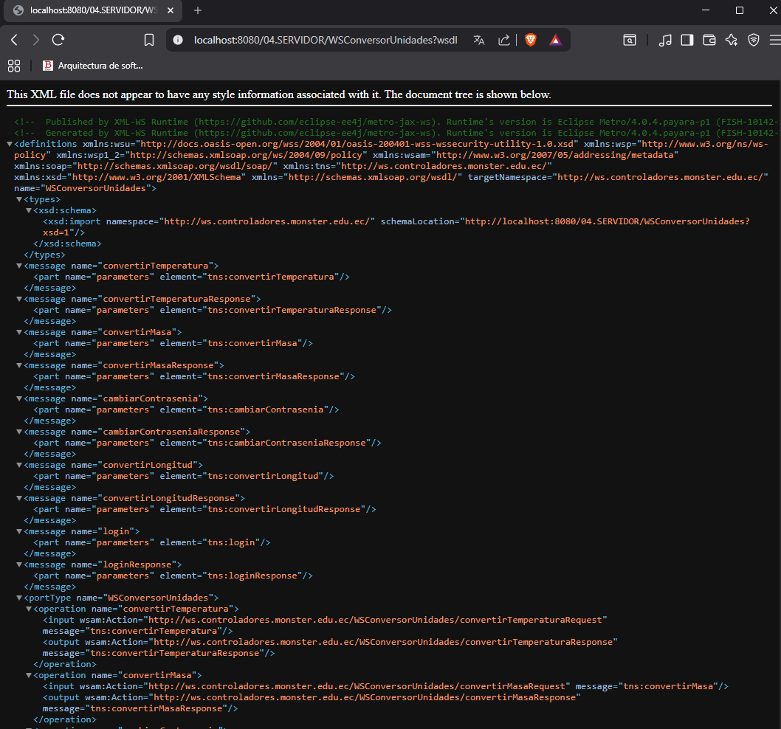
DESARROLLO
DESARROLLO
  OBJETIVO
  CREACIÓN DEL SERVIDOR SOAP
  CREACIÓN DEL PROYECTO – CLIENTE CONSOLA
  CREACIÓN DEL PROYECTO – CLIENTE ESCRITORIO
  CREACIÓN DEL PROYECTO – CLIENTE WEB
  CREACIÓN DEL PROYECTO – CLIENTE MOVIL
CONCLUSIONES
RECOMENDACIONES
1.2.6 Ejecución en Servidor
Se ejecuta el programa corriendo en nuestro servidor payara y se comprueba que el contrato WSDL esté correcto en la ruta (Dejamos anteriormente que Payara corra por defecto en 8080): http://localhost:8080/WS_ConversorUnidades_Java_SOAP/WSConversorUnidades?wsdl

Slide 26
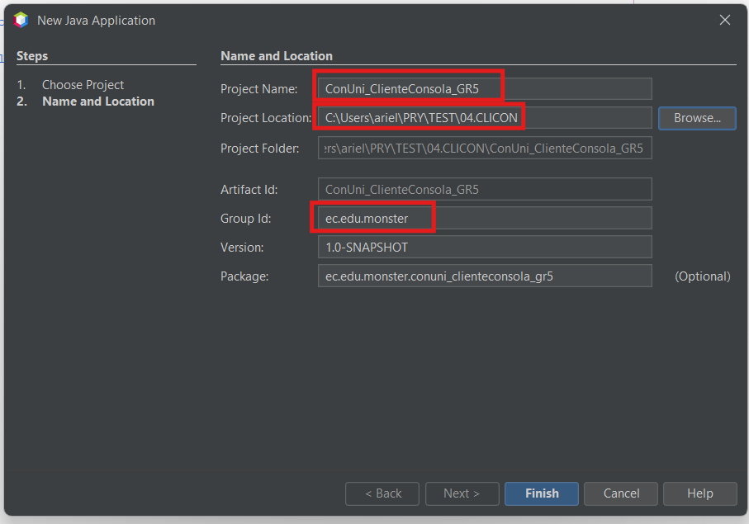
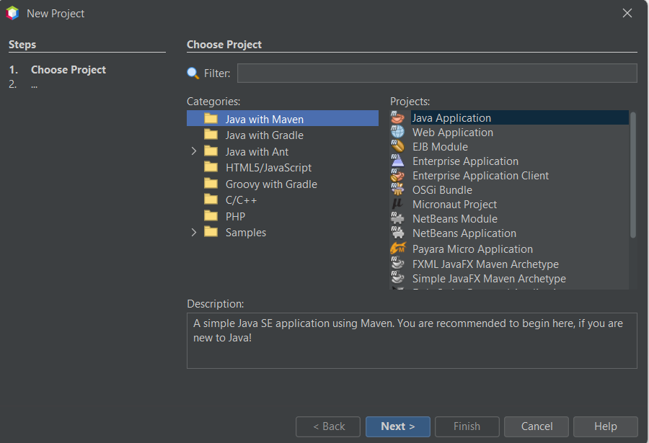
DESARROLLO
DESARROLLO
  OBJETIVO
  CREACIÓN DEL SERVIDOR SOAP
  CREACIÓN DEL PROYECTO – CLIENTE CONSOLA
  CREACIÓN DEL PROYECTO – CLIENTE ESCRITORIO
  CREACIÓN DEL PROYECTO – CLIENTE WEB
  CREACIÓN DEL PROYECTO – CLIENTE MOVIL
CONCLUSIONES
RECOMENDACIONES
1.3 CREACIÓN DEL PROYECTO CLIENTE CONSOLA
Para el cliente consola se uso NetBeans en el cual se debe crear un nuevo proyecto para ello se seleccionó el gestor de proyectos Java with Maven, el tipo de aplicativo que se usa es Java Application.
Se asigna un nombre al proyecto, se da una ubicacion, y se configura el group id con el que se quiere nombrar.

Slide 27
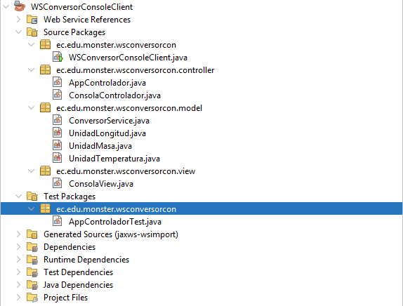
DESARROLLO
DESARROLLO
  OBJETIVO
  CREACIÓN DEL SERVIDOR SOAP
  CREACIÓN DEL PROYECTO – CLIENTE CONSOLA
  CREACIÓN DEL PROYECTO – CLIENTE ESCRITORIO
  CREACIÓN DEL PROYECTO – CLIENTE WEB
  CREACIÓN DEL PROYECTO – CLIENTE MOVIL
CONCLUSIONES
RECOMENDACIONES
1.3 CREACIÓN DEL PROYECTO CLIENTE CONSOLA
Una vez que se creó el proyecto se debe generar los diferentes paquetes, donde se colocarán los archivos con código fuente.

Slide 28
DESARROLLO
DESARROLLO
  OBJETIVO
  CREACIÓN DEL SERVIDOR SOAP
  CREACIÓN DEL PROYECTO – CLIENTE CONSOLA
  CREACIÓN DEL PROYECTO – CLIENTE ESCRITORIO
  CREACIÓN DEL PROYECTO – CLIENTE WEB
  CREACIÓN DEL PROYECTO – CLIENTE MOVIL
CONCLUSIONES
RECOMENDACIONES
package ec.edu.monster.wsconversorcon; import ec.edu.monster.wsconversorcon.controller.ConsolaControlador; public class WSConversorConsoleClient { public static void main(String[] args) { ConsolaControlador controlador = new ConsolaControlador(); controlador.iniciar(); } } package ec.edu.monster.wsconversorcon.controller; public class AppControlador { private final ConversorService service = new ConversorService(); public String login(String usuario, String contrasenia) { return service.login(usuario, contrasenia); } public double convertirLongitud(double valor, String unidadInicial, String unidadFinal) { return service.convertirLongitud(valor, unidadInicial, unidadFinal); } // convertirMasa(...) y convertirTemperatura(...) siguen el mismo patrón }
A continuación, se detallarán las clases principales con su código fuente.

Slide 29
DESARROLLO
DESARROLLO
  OBJETIVO
  CREACIÓN DEL SERVIDOR SOAP
  CREACIÓN DEL PROYECTO – CLIENTE CONSOLA
  CREACIÓN DEL PROYECTO – CLIENTE ESCRITORIO
  CREACIÓN DEL PROYECTO – CLIENTE WEB
  CREACIÓN DEL PROYECTO – CLIENTE MOVIL
CONCLUSIONES
RECOMENDACIONES
package ec.edu.monster.wsconversorcon.controller; public class ConsolaControlador { private final ConsolaView vista = new ConsolaView(); private final AppControlador appControlador = new AppControlador(); public void iniciar() { vista.mostrarBanner(); if (!realizarLogin()) { vista.mostrarMensaje("Acceso cancelado. Finalizando programa."); return; } bucleMenuPrincipal(); } private boolean realizarLogin() { while (true) { String usuario = vista.leerTexto("Usuario"); String contrasenia = vista.leerContrasenia("Contraseña"); if (usuario.isEmpty() || contrasenia.isEmpty()) { vista.mostrarMensaje("Por favor complete todos los campos."); continue; } try { String token = appControlador.login(usuario, contrasenia); if (token != null && !token.isBlank()) { vista.mostrarMensaje("¡Bienvenido " + usuario + "!"); return true; } vista.mostrarError("Usuario o contraseña incorrectos."); } catch (Exception e) { vista.mostrarError("No se pudo conectar con el servidor SOAP: " + e.getMessage()); } } }
A continuación, se detallarán las clases principales con su código fuente.

Slide 30
DESARROLLO
DESARROLLO
  OBJETIVO
  CREACIÓN DEL SERVIDOR SOAP
  CREACIÓN DEL PROYECTO – CLIENTE CONSOLA
  CREACIÓN DEL PROYECTO – CLIENTE ESCRITORIO
  CREACIÓN DEL PROYECTO – CLIENTE WEB
  CREACIÓN DEL PROYECTO – CLIENTE MOVIL
CONCLUSIONES
RECOMENDACIONES
private void bucleMenuPrincipal() { boolean continuar = true; while (continuar) { vista.mostrarMenuPrincipal(); int opcion = vista.leerEntero("Seleccione una opción", 1, 4); switch (opcion) { case 1: procesarLongitud(); break; case 2: procesarMasa(); break; case 3: procesarTemperatura(); break; case 4: continuar = false; vista.mostrarMensaje("¡Gracias por utilizar el WS Conversor! Hasta luego."); break; } } } private void procesarLongitud() { try { String unidadInicial = vista.seleccionarUnidadLongitud("Inicial"); double valor = vista.leerDouble("Ingrese el valor a convertir"); String unidadFinal = vista.seleccionarUnidadLongitud("Final"); double resultado = appControlador.convertirLongitud(valor, unidadInicial, unidadFinal); vista.mostrarResultado(resultado); } catch (Exception e) { vista.mostrarError("Error en la conversión: " + e.getMessage()); } } // procesarMasa() y procesarTemperatura() siguen el mismo patrón
A continuación, se detallarán las clases principales con su código fuente.

Slide 31
DESARROLLO
DESARROLLO
  OBJETIVO
  CREACIÓN DEL SERVIDOR SOAP
  CREACIÓN DEL PROYECTO – CLIENTE CONSOLA
  CREACIÓN DEL PROYECTO – CLIENTE ESCRITORIO
  CREACIÓN DEL PROYECTO – CLIENTE WEB
  CREACIÓN DEL PROYECTO – CLIENTE MOVIL
CONCLUSIONES
RECOMENDACIONES
package ec.edu.monster.wsconversorcon.model; import ec.edu.monster.ws.WSConversorUnidades; import ec.edu.monster.ws.WSConversorUnidades_Service; public class ConversorService { private WSConversorUnidades getPort() { WSConversorUnidades_Service service = new WSConversorUnidades_Service(); return service.getWSConversorUnidadesPort(); } public String login(String usuario, String contrasenia) { return getPort().login(usuario, contrasenia); } public double convertirLongitud(double valor, String unidadInicial, String unidadFinal) { return getPort().convertirLongitud(valor, unidadInicial, unidadFinal); } // convertirMasa(...) y convertirTemperatura(...) invocan la operación SOAP equivalente }
public class ConsolaView { private final Scanner scanner = new Scanner(System.in); public String leerTexto(String etiqueta) { System.out.print(etiqueta + ": "); return scanner.nextLine().trim(); } public double leerDouble(String etiqueta) { while (true) { System.out.print(etiqueta + ": "); try { return Double.parseDouble(scanner.nextLine().trim()); } catch (NumberFormatException e) { System.out.println(" [!] Por favor ingrese un número válido."); } } } public void mostrarResultado(double resultado) { System.out.println("Resultado: " + resultado); } }
A continuación, se detallarán las clases principales con su código fuente.

Slide 32
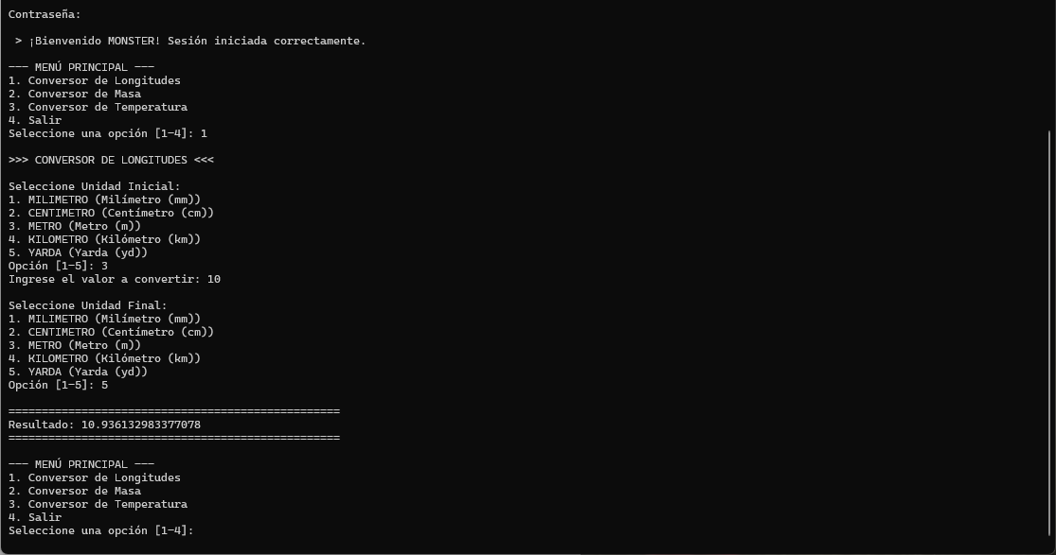
DESARROLLO
DESARROLLO
  OBJETIVO
  CREACIÓN DEL SERVIDOR SOAP
  CREACIÓN DEL PROYECTO – CLIENTE CONSOLA
  CREACIÓN DEL PROYECTO – CLIENTE ESCRITORIO
  CREACIÓN DEL PROYECTO – CLIENTE WEB
  CREACIÓN DEL PROYECTO – CLIENTE MOVIL
CONCLUSIONES
RECOMENDACIONES
Se puede verificar que el cliente funciona de forma correcta, se levanta y tiene comunicación

Slide 33
DESARROLLO
DESARROLLO
  OBJETIVO
  CREACIÓN DEL SERVIDOR SOAP
  CREACIÓN DEL PROYECTO – CLIENTE CONSOLA
  CREACIÓN DEL PROYECTO – CLIENTE ESCRITORIO
  CREACIÓN DEL PROYECTO – CLIENTE WEB
  CREACIÓN DEL PROYECTO – CLIENTE MOVIL
CONCLUSIONES
RECOMENDACIONES
1.4 CREACIÓN DEL PROYECTO – CLIENTE ESCRITORIO
Para el cliente de escritorio se creó en NetBeans un proyecto Java Application con interfaz Swing, siguiendo la arquitectura MVC (paquetes controller, model y view). El cliente consume el servicio SOAP mediante las clases generadas a partir del WSDL (Web Service Client).
package ec.edu.monster.wsconversorclient; public class WSConversorClient { public static void main(String[] args) { LoginView.main(args); } } public class AppControlador { private final ConversorService service = new ConversorService(); public String login(String usuario, String contrasenia) { return service.login(usuario, contrasenia); } public double convertirLongitud(double valor, String unidadInicial, String unidadFinal) { return service.convertirLongitud(valor, unidadInicial, unidadFinal); } // convertirMasa(...) y convertirTemperatura(...) delegan en el servicio
A continuación, se detallarán las clases principales con su código fuente.

Slide 34
DESARROLLO
DESARROLLO
  OBJETIVO
  CREACIÓN DEL SERVIDOR SOAP
  CREACIÓN DEL PROYECTO – CLIENTE CONSOLA
  CREACIÓN DEL PROYECTO – CLIENTE ESCRITORIO
  CREACIÓN DEL PROYECTO – CLIENTE WEB
  CREACIÓN DEL PROYECTO – CLIENTE MOVIL
CONCLUSIONES
RECOMENDACIONES
public class ConversorService { private static String tokenSesion; public String login(String usuario, String contrasenia) { WSConversorUnidades_Service service = new WSConversorUnidades_Service(); WSConversorUnidades port = service.getWSConversorUnidadesPort(); String token = port.login(usuario, contrasenia); tokenSesion = token; return token; } public double convertirLongitud(double valor, String unidadInicial, String unidadFinal) { WSConversorUnidades_Service service = new WSConversorUnidades_Service(); WSConversorUnidades port = service.getWSConversorUnidadesPort(); return port.convertirLongitud(valor, unidadInicial, unidadFinal); } // convertirMasa(...) y convertirTemperatura(...) siguen el mismo patrón }
A continuación, se detallarán las clases principales con su código fuente.

Slide 35
DESARROLLO
DESARROLLO
  OBJETIVO
  CREACIÓN DEL SERVIDOR SOAP
  CREACIÓN DEL PROYECTO – CLIENTE CONSOLA
  CREACIÓN DEL PROYECTO – CLIENTE ESCRITORIO
  CREACIÓN DEL PROYECTO – CLIENTE WEB
  CREACIÓN DEL PROYECTO – CLIENTE MOVIL
CONCLUSIONES
RECOMENDACIONES
private void btnIngresarActionPerformed(java.awt.event.ActionEvent evt) { String user = usuario.getText() != null ? usuario.getText().trim() : ""; String pass = new String(contrasenia.getPassword()); if (user.isEmpty() || pass.isEmpty()) { JOptionPane.showMessageDialog(this, "Por favor ingrese el usuario y la contraseña.", "Campos Vacíos", JOptionPane.WARNING_MESSAGE); return; } try { AppControlador control = new AppControlador(); String token = control.login(user, pass); if (token != null && !token.isBlank()) { ConversorView vistaPrincipal = new ConversorView(); vistaPrincipal.setLocationRelativeTo(null); vistaPrincipal.setVisible(true); this.dispose(); } else { JOptionPane.showMessageDialog(this, "Usuario o contraseña incorrectos.", "Error de Autenticación", JOptionPane.ERROR_MESSAGE); } } catch (Exception ex) { JOptionPane.showMessageDialog(this, ex.getMessage(), "Error de Autenticación", JOptionPane.ERROR_MESSAGE); } }
A continuación, se detallarán las clases principales con su código fuente.

Slide 36
DESARROLLO
DESARROLLO
  OBJETIVO
  CREACIÓN DEL SERVIDOR SOAP
  CREACIÓN DEL PROYECTO – CLIENTE CONSOLA
  CREACIÓN DEL PROYECTO – CLIENTE ESCRITORIO
  CREACIÓN DEL PROYECTO – CLIENTE WEB
  CREACIÓN DEL PROYECTO – CLIENTE MOVIL
CONCLUSIONES
RECOMENDACIONES
private void btnConvertirActionPerformed(java.awt.event.ActionEvent evt) { try { String txtValor = valor.getText() != null ? valor.getText().trim() : ""; if (txtValor.isEmpty()) { JOptionPane.showMessageDialog(this, "Por favor ingrese un valor a convertir."); return; } double num = Double.parseDouble(txtValor); String unidadInicial = (String) undInit.getSelectedItem(); String unidadFinal = (String) undFinal.getSelectedItem(); String tipo = (String) cmbMagnitud.getSelectedItem(); AppControlador control = new AppControlador(); double conversion; if ("MASA".equalsIgnoreCase(tipo)) { conversion = control.convertirMasa(num, unidadInicial, unidadFinal); } else if ("TEMPERATURA".equalsIgnoreCase(tipo)) { conversion = control.convertirTemperatura(num, unidadInicial, unidadFinal); } else { conversion = control.convertirLongitud(num, unidadInicial, unidadFinal); } conversionResultado.setText(String.valueOf(conversion)); } catch (NumberFormatException ex) { JOptionPane.showMessageDialog(this, "Ingrese un número válido."); } catch (Exception ex) { JOptionPane.showMessageDialog(this, "Error al convertir: " + ex.getMessage()); } }
A continuación, se detallarán las clases principales con su código fuente.

Slide 37
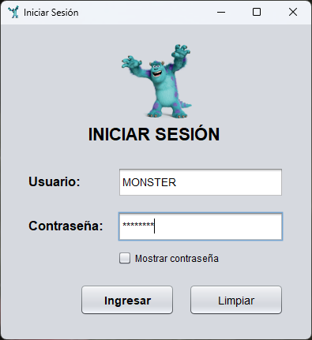
DESARROLLO
DESARROLLO
  OBJETIVO
  CREACIÓN DEL SERVIDOR SOAP
  CREACIÓN DEL PROYECTO – CLIENTE CONSOLA
  CREACIÓN DEL PROYECTO – CLIENTE ESCRITORIO
  CREACIÓN DEL PROYECTO – CLIENTE WEB
  CREACIÓN DEL PROYECTO – CLIENTE MOVIL
CONCLUSIONES
RECOMENDACIONES
Vista login

Slide 38
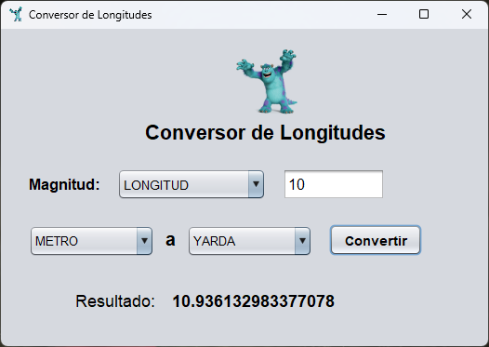
DESARROLLO
DESARROLLO
  OBJETIVO
  CREACIÓN DEL SERVIDOR SOAP
  CREACIÓN DEL PROYECTO – CLIENTE CONSOLA
  CREACIÓN DEL PROYECTO – CLIENTE ESCRITORIO
  CREACIÓN DEL PROYECTO – CLIENTE WEB
  CREACIÓN DEL PROYECTO – CLIENTE MOVIL
CONCLUSIONES
RECOMENDACIONES
Vista login

Slide 39
DESARROLLO
DESARROLLO
  OBJETIVO
  CREACIÓN DEL SERVIDOR SOAP
  CREACIÓN DEL PROYECTO – CLIENTE CONSOLA
  CREACIÓN DEL PROYECTO – CLIENTE ESCRITORIO
  CREACIÓN DEL PROYECTO – CLIENTE WEB
  CREACIÓN DEL PROYECTO – CLIENTE MOVIL
CONCLUSIONES
RECOMENDACIONES
Para el cliente web se creó un proyecto Web Application (Maven) con Jakarta Faces (JSF) y CDI, desplegado en Payara Server. Las vistas xhtml usan los beans LoginView y ConversorView, que invocan a AppControlador.
@Named("loginView") @SessionScoped public class LoginView implements Serializable { private String usuario; private String contrasenia; private UsuarioSession usuarioSession; private final AppControlador controlador = new AppControlador(); public String login() { if (usuario == null || usuario.trim().isEmpty() || contrasenia == null || contrasenia.trim().isEmpty()) { FacesContext.getCurrentInstance().addMessage(null, new FacesMessage( FacesMessage.SEVERITY_ERROR, "Por favor complete todos los campos.", null)); return null; } try { String token = controlador.login(usuario.trim(), contrasenia.trim()); if (token != null && !token.isBlank()) { usuarioSession = new UsuarioSession(usuario.trim().toUpperCase(), token); return "conversor?faces-redirect=true"; } // mensaje: credenciales incorrectas } catch (Exception e) { // mensaje: error de conexión con el servicio SOAP } return null; } public String logout() { usuarioSession = null; FacesContext.getCurrentInstance().getExternalContext().invalidateSession(); return "login?faces-redirect=true"; } }
A continuación, se detallarán las clases principales con su código fuente.

Slide 40
DESARROLLO
DESARROLLO
  OBJETIVO
  CREACIÓN DEL SERVIDOR SOAP
  CREACIÓN DEL PROYECTO – CLIENTE CONSOLA
  CREACIÓN DEL PROYECTO – CLIENTE ESCRITORIO
  CREACIÓN DEL PROYECTO – CLIENTE WEB
  CREACIÓN DEL PROYECTO – CLIENTE MOVIL
CONCLUSIONES
RECOMENDACIONES
@Named("conversorView") @SessionScoped public class ConversorView implements Serializable { @Inject private LoginView loginView; private String tipoMagnitud = "LONGITUD"; private Double valor; private String unidadOrigen; private String unidadDestino; private Double resultado; public void convertir() { if (loginView == null || !loginView.isAutenticado()) { // mensaje: debe iniciar sesión primero return; } try { double res; switch (tipoMagnitud) { case "MASA": res = controlador.convertirMasa(valor, unidadOrigen, unidadDestino); break; case "TEMPERATURA": res = controlador.convertirTemperatura(valor, unidadOrigen, unidadDestino); break; default: res = controlador.convertirLongitud(valor, unidadOrigen, unidadDestino); } resultado = res; historial.add(0, new HistorialItem(tipoMagnitud, valor, unidadOrigen, res, unidadDestino)); } catch (Exception e) { // mensaje: error en conversión } } }
A continuación, se detallarán las clases principales con su código fuente.

Slide 41
DESARROLLO
DESARROLLO
  OBJETIVO
  CREACIÓN DEL SERVIDOR SOAP
  CREACIÓN DEL PROYECTO – CLIENTE CONSOLA
  CREACIÓN DEL PROYECTO – CLIENTE ESCRITORIO
  CREACIÓN DEL PROYECTO – CLIENTE WEB
  CREACIÓN DEL PROYECTO – CLIENTE MOVIL
CONCLUSIONES
RECOMENDACIONES
<h:form id="loginForm"> <h:panelGrid columns="1"> <h:outputText value="INICIAR SESIÓN" /> <h:messages globalOnly="true" style="color: red;" /> <h:panelGrid columns="2"> <h:outputLabel for="usuario" value="Usuario:" /> <h:inputText id="usuario" value="#{loginView.usuario}" required="true" requiredMessage="Ingrese su usuario." /> <h:outputLabel for="contrasenia" value="Contraseña:" /> <h:inputSecret id="contrasenia" value="#{loginView.contrasenia}" required="true" requiredMessage="Ingrese su contraseña." /> </h:panelGrid> <h:commandButton value="Ingresar" action="#{loginView.login}" /> <h:commandButton value="Limpiar" action="#{loginView.limpiar}" immediate="true"> <f:ajax execute="@this" render="loginForm" /> </h:commandButton> </h:panelGrid> </h:form>
A continuación, se detallarán las clases principales con su código fuente.

Slide 42
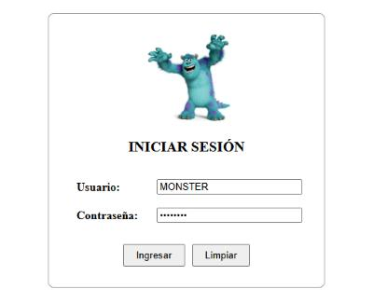
DESARROLLO
DESARROLLO
  OBJETIVO
  CREACIÓN DEL SERVIDOR SOAP
  CREACIÓN DEL PROYECTO – CLIENTE CONSOLA
  CREACIÓN DEL PROYECTO – CLIENTE ESCRITORIO
  CREACIÓN DEL PROYECTO – CLIENTE WEB
  CREACIÓN DEL PROYECTO – CLIENTE MOVIL
CONCLUSIONES
RECOMENDACIONES
Vista login

Slide 43
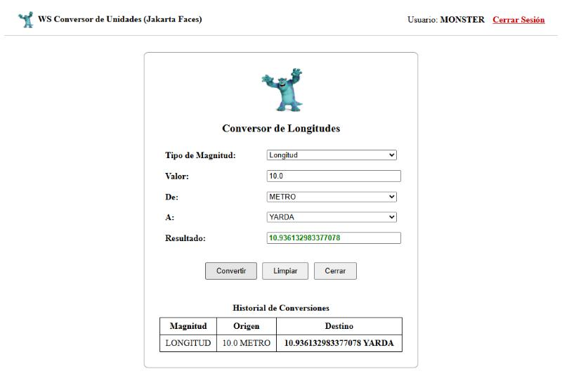
DESARROLLO
DESARROLLO
  OBJETIVO
  CREACIÓN DEL SERVIDOR SOAP
  CREACIÓN DEL PROYECTO – CLIENTE CONSOLA
  CREACIÓN DEL PROYECTO – CLIENTE ESCRITORIO
  CREACIÓN DEL PROYECTO – CLIENTE WEB
  CREACIÓN DEL PROYECTO – CLIENTE MOVIL
CONCLUSIONES
RECOMENDACIONES
Vista Conversor

Slide 44
DESARROLLO
DESARROLLO
  OBJETIVO
  CREACIÓN DEL SERVIDOR SOAP
  CREACIÓN DEL PROYECTO – CLIENTE CONSOLA
  CREACIÓN DEL PROYECTO – CLIENTE ESCRITORIO
  CREACIÓN DEL PROYECTO – CLIENTE WEB
  CREACIÓN DEL PROYECTO – CLIENTE MOVIL
CONCLUSIONES
RECOMENDACIONES
1.6 CREACIÓN DEL PROYECTO – CLIENTE MÓVIL
Para el cliente móvil se creó un proyecto Android en Android Studio (Java, minSdk 24). Consume el servicio enviando sobres SOAP con HttpURLConnection (ConversorService) y permite configurar la IP del servidor (ConfiguracionConexion).
A continuación, se detallarán las clases principales con su código fuente.
package ec.edu.monster.wsconversormov.model; public class ConfiguracionConexion { // 10.0.2.2 es la IP por defecto para acceder al localhost de la máquina host // desde el emulador de Android private static String endpointUrl = "http://10.0.2.2:8080/WS_ConversorUnidades_Java_SOAP/WSConversorUnidades"; public static String getEndpointUrl() { return endpointUrl; } public static void setEndpointUrl(String url) { if (url != null && !url.trim().isEmpty()) { endpointUrl = url.trim(); } } }

Slide 45
DESARROLLO
DESARROLLO
  OBJETIVO
  CREACIÓN DEL SERVIDOR SOAP
  CREACIÓN DEL PROYECTO – CLIENTE CONSOLA
  CREACIÓN DEL PROYECTO – CLIENTE ESCRITORIO
  CREACIÓN DEL PROYECTO – CLIENTE WEB
  CREACIÓN DEL PROYECTO – CLIENTE MOVIL
CONCLUSIONES
RECOMENDACIONES
public class ConversorService { private static final String TARGET_NAMESPACE = "http://ws.controladores.monster.edu.ec/"; public String login(String usuario, String contrasenia) throws Exception { String soapBody = String.format( "<ws:login xmlns:ws=\"%s\"><usuario>%s</usuario>" + "<contrasenia>%s</contrasenia></ws:login>", TARGET_NAMESPACE, escapeXml(usuario), escapeXml(contrasenia)); return invocarSoap(soapBody); } private String invocarSoap(String cuerpoXml) throws Exception { String soapEnvelope = "<?xml version=\"1.0\" encoding=\"utf-8\"?>" + "<soapenv:Envelope xmlns:soapenv=\"http://schemas.xmlsoap.org/soap/envelope/\">" + "<soapenv:Header/><soapenv:Body>" + cuerpoXml + "</soapenv:Body></soapenv:Envelope>"; URL url = URI.create(ConfiguracionConexion.getEndpointUrl()).toURL(); HttpURLConnection conn = (HttpURLConnection) url.openConnection(); conn.setRequestMethod("POST"); conn.setRequestProperty("Content-Type", "text/xml; charset=utf-8"); conn.setRequestProperty("SOAPAction", "\"\""); conn.setDoOutput(true); // se envía el sobre, se lee la respuesta y, si contiene faultstring, // se lanza una excepción con el mensaje del servidor } }
A continuación, se detallarán las clases principales con su código fuente.

Slide 46
DESARROLLO
DESARROLLO
  OBJETIVO
  CREACIÓN DEL SERVIDOR SOAP
  CREACIÓN DEL PROYECTO – CLIENTE CONSOLA
  CREACIÓN DEL PROYECTO – CLIENTE ESCRITORIO
  CREACIÓN DEL PROYECTO – CLIENTE WEB
  CREACIÓN DEL PROYECTO – CLIENTE MOVIL
CONCLUSIONES
RECOMENDACIONES
public class LoginView extends AppCompatActivity { private final AppControlador controlador = new AppControlador(); private final ExecutorService executor = Executors.newSingleThreadExecutor(); private final Handler mainHandler = new Handler(Looper.getMainLooper()); @Override protected void onCreate(Bundle savedInstanceState) { super.onCreate(savedInstanceState); setContentView(R.layout.activity_login); inicializarVistas(); configurarEventos(); } private void procesarLogin() { String user = txtUsuario.getText().toString().trim(); String pass = txtContrasenia.getText().toString(); if (user.isEmpty() || pass.isEmpty()) { Toast.makeText(this, "Por favor ingrese el usuario y la contraseña.", Toast.LENGTH_SHORT).show(); return; } btnIngresar.setEnabled(false); btnIngresar.setText("Conectando..."); executor.execute(() -> { try { String token = controlador.login(user, pass); // en el hilo principal: abre ConversorView si hay token } catch (Exception e) { // en el hilo principal: muestra el mensaje de error } }); } }
A continuación, se detallarán las clases principales con su código fuente.

Slide 47
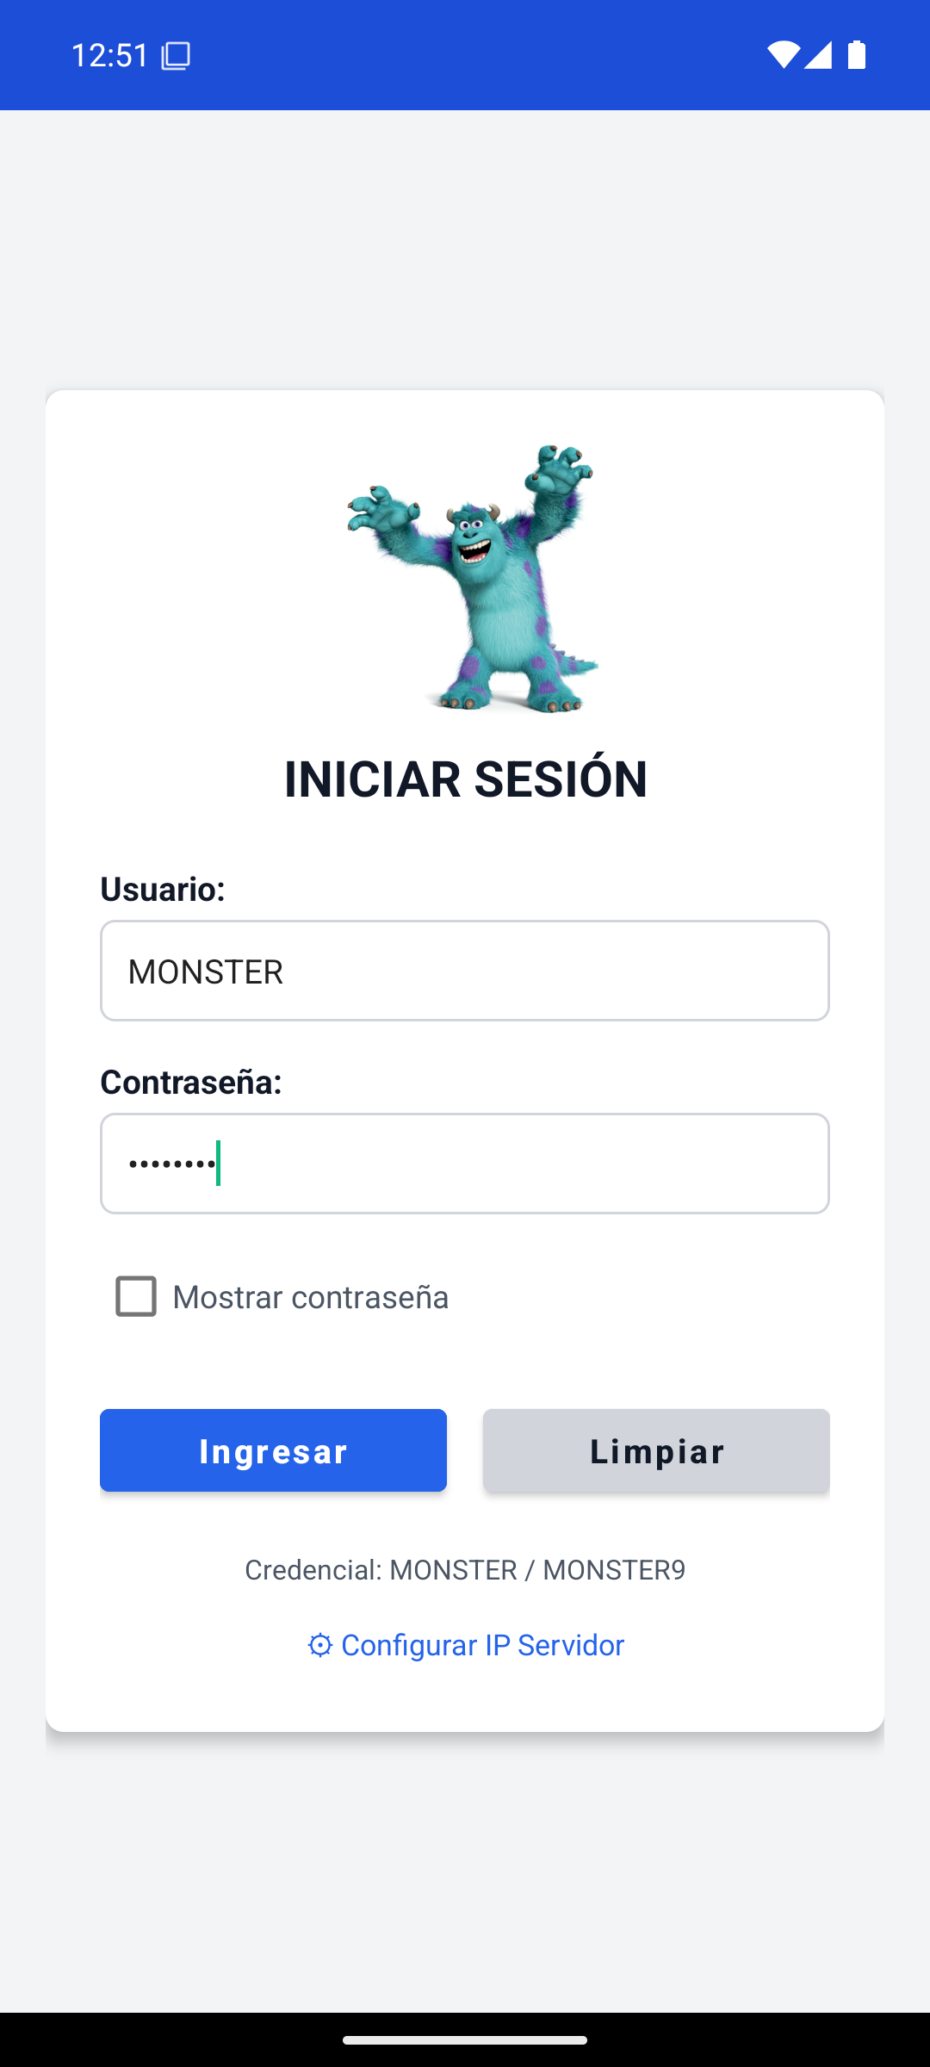
DESARROLLO
DESARROLLO
  OBJETIVO
  CREACIÓN DEL SERVIDOR SOAP
  CREACIÓN DEL PROYECTO – CLIENTE CONSOLA
  CREACIÓN DEL PROYECTO – CLIENTE ESCRITORIO
  CREACIÓN DEL PROYECTO – CLIENTE WEB
  CREACIÓN DEL PROYECTO – CLIENTE MOVIL
CONCLUSIONES
RECOMENDACIONES
Vista login

Slide 48
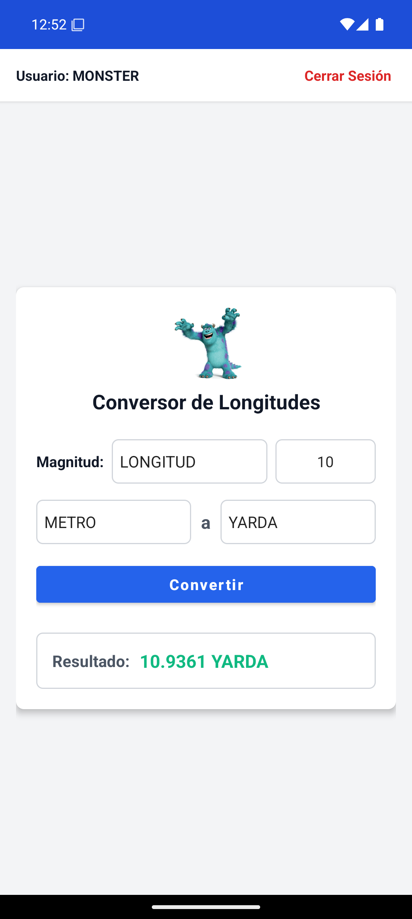
DESARROLLO
DESARROLLO
  OBJETIVO
  CREACIÓN DEL SERVIDOR SOAP
  CREACIÓN DEL PROYECTO – CLIENTE CONSOLA
  CREACIÓN DEL PROYECTO – CLIENTE ESCRITORIO
  CREACIÓN DEL PROYECTO – CLIENTE WEB
  CREACIÓN DEL PROYECTO – CLIENTE MOVIL
CONCLUSIONES
RECOMENDACIONES
Vista Conversor de unidades

Slide 49
CONCLUSIONES
DESARROLLO
  OBJETIVO
  CREACIÓN DEL SERVIDOR SOAP
  CREACIÓN DEL PROYECTO – CLIENTE CONSOLA
  CREACIÓN DEL PROYECTO – CLIENTE ESCRITORIO
  CREACIÓN DEL PROYECTO – CLIENTE WEB
  CREACIÓN DEL PROYECTO – CLIENTE MOVIL
CONCLUSIONES
RECOMENDACIONES
La culminación de este proyecto evidencia la efectividad de una Arquitectura Orientada a Servicios (SOA) al integrar exitosamente un servidor SOAP robusto, desarrollado en Java y alojado en Payara Server, con un ecosistema de clientes multiplataforma (web, móvil, escritorio y consola) desarrollados en Java. Esta integración técnica se validó mediante la implementación de un sistema de seguridad desacoplado basado en tokens y manejadores de mensajes (Message Handlers), junto con la arquitectura MVC aplicada en los clientes, lo que garantiza una solución de software interoperable, escalable y alineada con los estándares de desarrollo empresarial modernos.

Slide 50
RECOMENDACIONES
DESARROLLO
  OBJETIVO
  CREACIÓN DEL SERVIDOR SOAP
  CREACIÓN DEL PROYECTO – CLIENTE CONSOLA
  CREACIÓN DEL PROYECTO – CLIENTE ESCRITORIO
  CREACIÓN DEL PROYECTO – CLIENTE WEB
  CREACIÓN DEL PROYECTO – CLIENTE MOVIL
CONCLUSIONES
RECOMENDACIONES
Integrar una base de datos (BDD) formal para reemplazar el manejo de credenciales quemadas en código y permitir el almacenamiento histórico personal de las conversiones de manera persistente y escalable.
Integrar protocolos de cifrado a nivel de mensaje (WS-Security) y el uso de HTTPS en entornos de producción para proteger la integridad del token de seguridad y los datos sensibles durante el tránsito en la red.
Incorporar herramientas de análisis estático de código automatizadas dentro del ciclo de vida de desarrollo para monitorear la calidad del software y asegurar que las nuevas funcionalidades no rompan la compatibilidad con el contrato WSDL expuesto.

